Slide 1
Graph Neural Network
文档密级：一般商密AA
语音交互研究组
华磊
2020/07/16

Slide 2
目录
Graph相关概念
Node Embedding
Graph Neural Network
NLP相关应用
讨论

Slide 3
目录
Graph相关概念
Node Embedding
Graph Neural Network
NLP相关应用
讨论

Slide 4
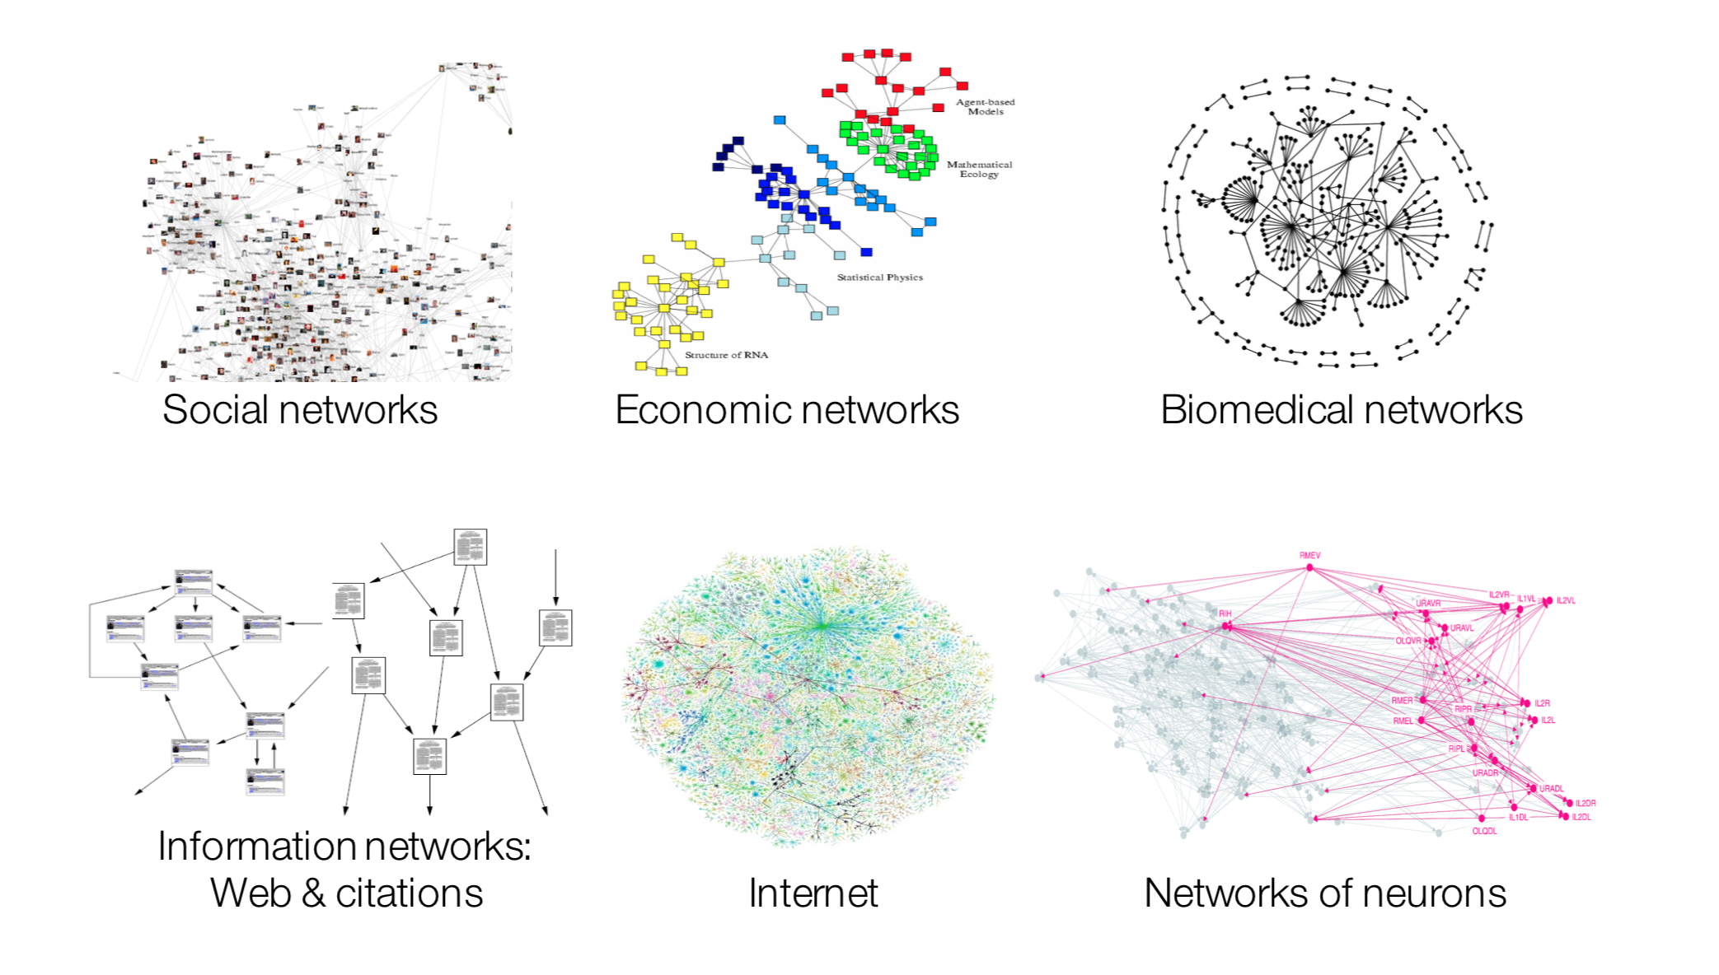
Graph & Network：真实世界中的网络

Slide 5


Graph：图结构在实际应用中的难点
输出图中每个节点的表达【对节点分类等】；
输出整张图的表达【对图分类等】；
问题&难点：
当前深度学习算法主要是为序列和网格化的输入设计的【Bilstm，CNN】，实际应用中，非序列和网格化的情况居多；
图本身比较复杂：1）复杂的拓扑结构；2）没有次序的概念；3）动态的；
需要定义新的方式来实现对图的表示学习!

Slide 6
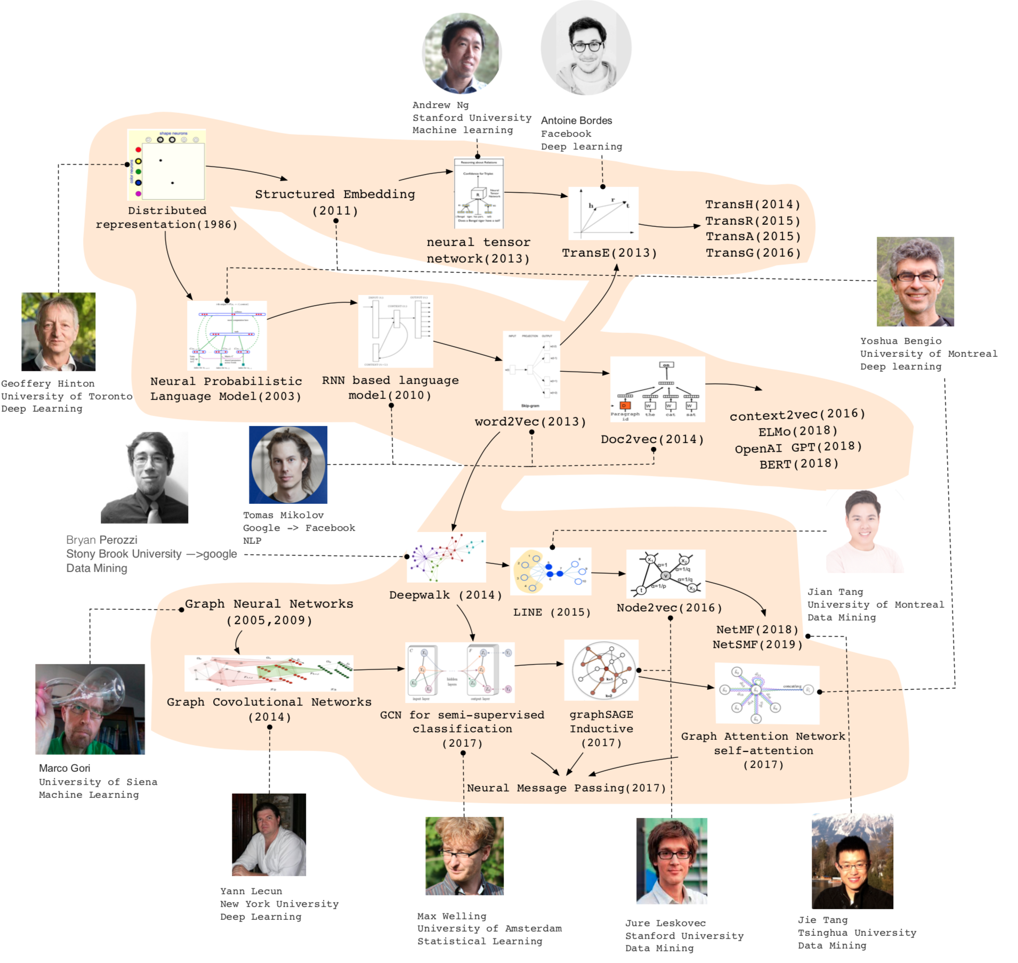
Graph：图表示学习的历史
Node Eembedding(第二章)
GNN（第三章）

Slide 7
目录
Graph相关概念
Node Embedding
Graph Neural Network
NLP相关应用
讨论

Slide 8
Node Embedding
输入
输出
目标：需要找到节点的embedding表示，使得在原始graph的相近的节点，在embedding
空间也是接近的

Slide 9
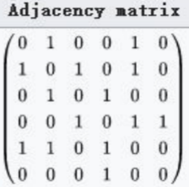
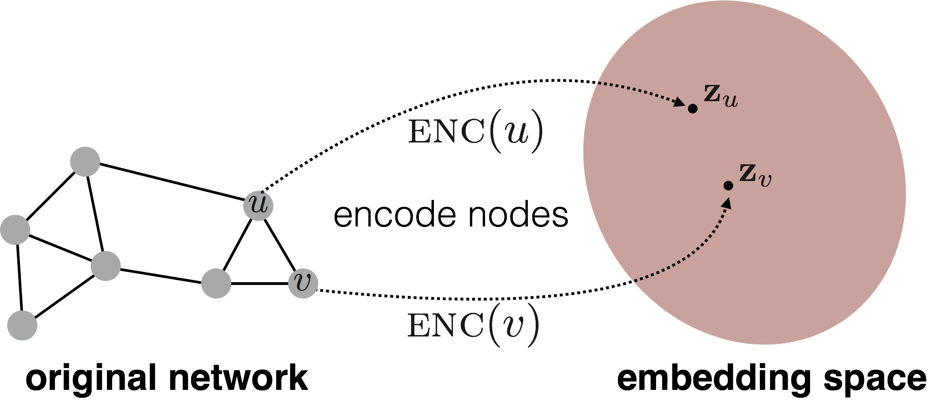
Node Embedding：数学定义
给定一个G: 需要得到每个节点的embedding表达
V 是所有的节点集合；
A 是G对应的邻接矩阵 (0，1布尔矩阵)；
节点自身的信息不会被考虑；
目标：在原始网络空间相似的节点u和v，通过编码器，在向量空间也是相似的

Slide 10
Node Embedding：目标定义
优化目标：
2
需要定义
1
目标：在原始网络空间相似的节点u和v，通过编码器，在向量空间也是相似的

Slide 11
Node Embedding：Encoder定义
最简单的Encoder：查表操作
所有的节点用一个embedding
矩阵表示，每一列代表一个节点
one-hot向量，用于选择节点v的表达
在接下来的本章节中，都采用这种“shallow”的Encoder

Slide 12
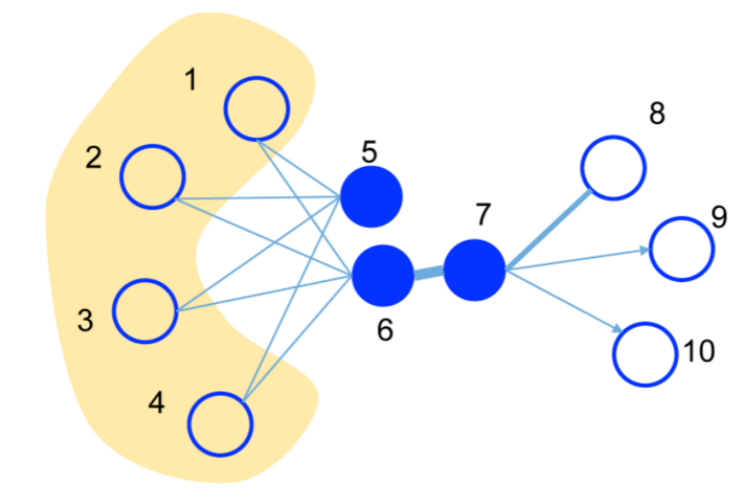
Node Embedding：Similarity定义
Similarity定义：如何定义原始图中两个节点的相似性？
两个节点之间是否是连接的？
两个节点是否包含相同邻居？
两个节点是否包含相同的结构特征？
两个节点是否存在某种方式的共现？
在本章的剩余部分，会重点介绍Similarity的定义部分。

Slide 13
Node Embedding：Similarity定义
关于Similarity的定义，主要方法包括：
基于邻接矩阵（Adjacency-matrix）相似性衡量；
基于多跳（multi-hop）的相似性衡量；
基于结构的相似性度量；
基于网络随机游走的方法；

Slide 14
Node Embedding：Similarity定义
similarity函数
基于邻接矩阵相似性衡量：
所有的节点对
邻接矩阵（已知）
优化的loss（SGD）
Embedding相似（待优化）
Refer：Ahmed et al. 2013. Distributed Natural Large Scale Graph Factorization，WWW

Slide 15
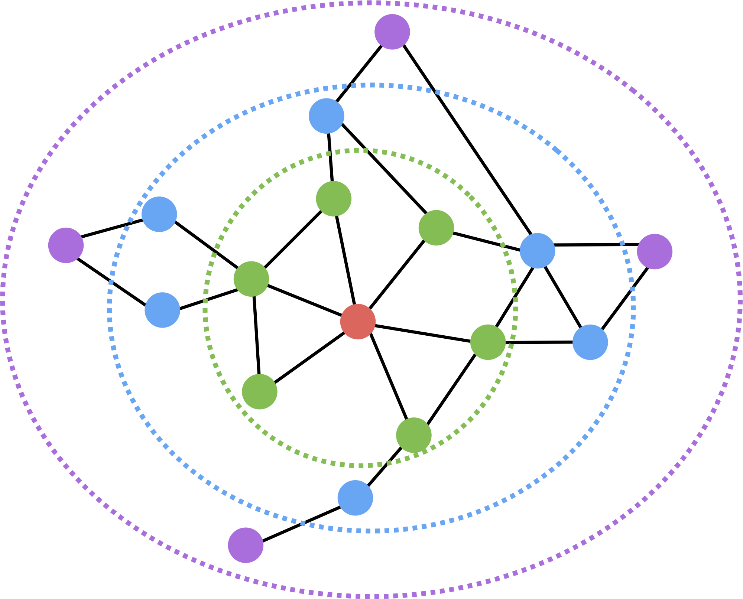
Node Embedding：Similarity定义
基于多跳（multi-hop）的相似性衡量【是否包含相邻邻居】：
Red: 目标节点
Green: 1跳邻居
A (adjacency matrix)
Blue: 2跳邻居
A²
Purple: 3跳邻居
A³
拟合多跳的结果
Cao et al. 2015. GraRep: Learning Graph Representations with Global Structural Information. CIKM.
Ou et al. 2016. Asymmetric Transitivity Preserving Graph Embedding. KDD.

Slide 16
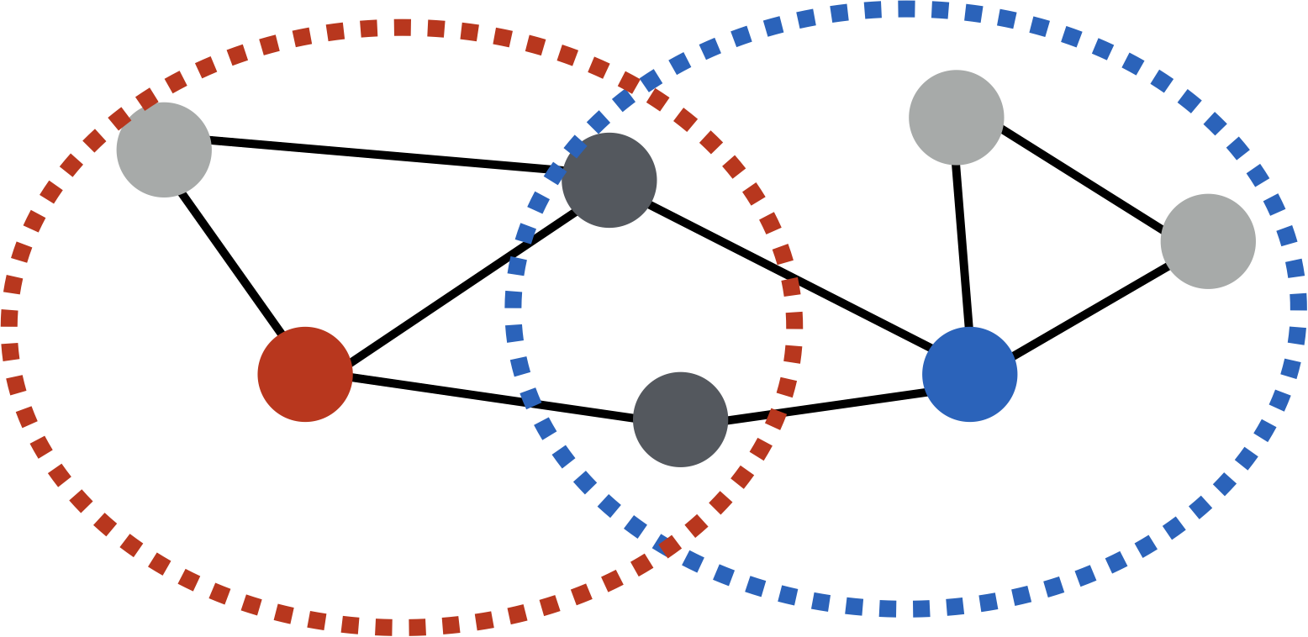
Node Embedding：Similarity定义
基于结构的相似性衡量：
结构相似性度量方法
Jaccard similarity
Adamic-Adar score
......
v子图
u子图
任何结构性度量

Slide 17
Node Embedding：Similarity定义
总结当前的做法：
定义两个节点的相似度量：eg：邻接矩阵；
优化embedding参数，使得参数能尽量拟合定义的相似度量；
存在的问题：
计算量较大，需要计算O(|V|²)的节点对；
需要人工定义各种相似度度量方法；

Slide 18
Node Embedding：Similarity定义
基于网络随机游走的方案：
拟合u和v在网络游走得到的路径中的共现概率
优化参数
关键步骤：
游走：制定游走的策略R；
共现：建模游走序列中两个节点的共现概率；
m
n

Slide 19
Node Embedding：Similarity定义
基于网络随机游走的方案：为什么随机游走
拟合u和v在网络游走得到的路径中的共现概率
优化参数
两大优势：
Expressivity：出现在游走路径上的节点
天然具有相似的特征，且包含高阶信息；
Efficiency：只需要考虑在一条游走路径
上的节点之间共现建模，而不需要考虑所有
节点之间的组合；
m
n

Slide 20
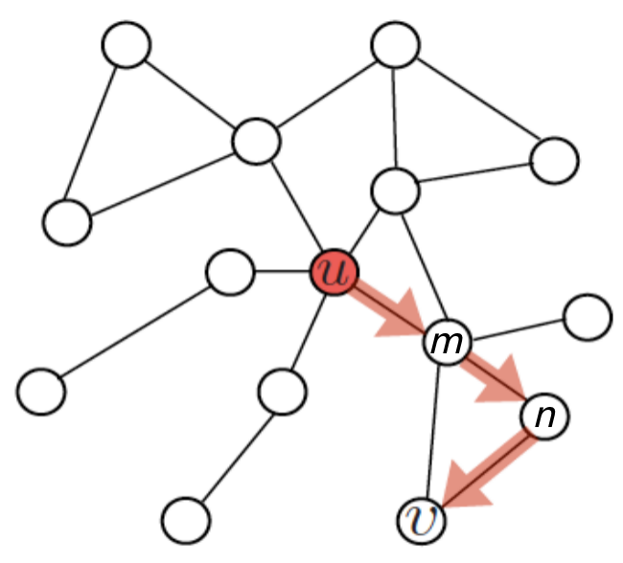
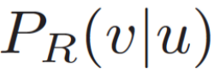
Node Embedding：Similarity定义
基于网络随机游走的方案：框架
制定好的游走策略
基于策略R游走
目标：拟合共现概率
路径：u -- m -- n -- v
类比
cat sat on mat
P(mat|cat)
skip-gram

Slide 21
Node Embedding：Similarity定义
基于网络随机游走的方案：游走策略R的制定
Random walk
采样生成路径
v₃
v₄
v₄
v₃
v₁
v₅
v₆
v₁
v₆
v₅
v₁
v₃
v₄
最大化节点共现概率
v₅
借鉴word2vec
skip gram
cbow
negative sample
.......
v₆
v₅
v₆
v₁
v₃
v₄
游走策略R能不能做得更好？
Perozzi B. 2014. Deepwalk: Online learning of social representations，ACM.

Slide 22
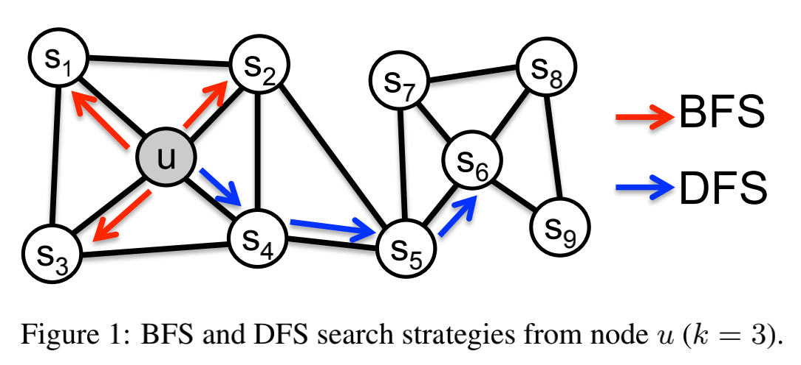
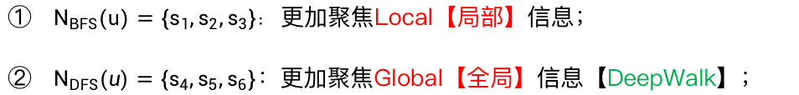
Node Embedding：Similarity定义
基于网络随机游走的方案：结合Local&Global信息bias游走策略
$N_{BFS}(u)=\{s_{1},s_{2},s_{3}\}：$更加聚焦Local【局部】信息；
$N_{DFS}(u)=\{s_{4},s_{5},s_{6}\}$：更加聚焦Global【全局】信息【DeepWalk】；
Grover A, Leskovec J. 2016， node2vec: Scalable feature learning for network

Slide 23
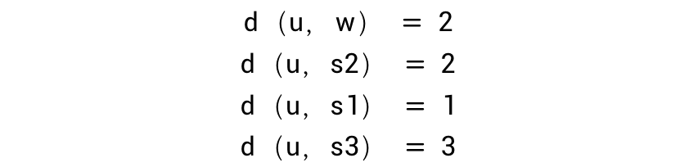
Node Embedding：Similarity定义
基于网络随机游走的方案：bias游走策略
同u距离相同
远离u
s₂
s₃
倾向于DFS
当前处于节点w，已采样的节点为u，s1
w
u
s₁
靠近u
倾向于BFS
$$d（u，w） = 2$$
$$d（u，s2） = 2$$
$$d（u，s1） = 1$$
$$d（u，s3） = 3$$
Grover A, Leskovec J. 2016， node2vec: Scalable feature learning for network

Slide 24
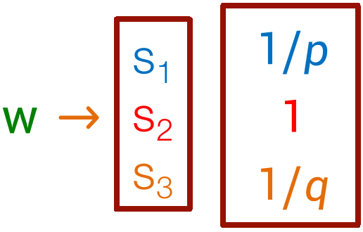
Node Embedding：Similarity定义
基于网络随机游走的方案：bias游走策略，超参数p&q
同u距离相同
1
远离u
s₂
s₃
w
1/q
u
s₁
1/p
靠近u
1， 1/p以及1/q是未归一化的概率
p：return value，p越小，倾向于BFS搜索；
q：in-out value，q越小，倾向于DFS搜索；
Grover A, Leskovec J. 2016， node2vec: Scalable feature learning for network

Slide 25
Node Embedding：小结
出发点&目标：
找到网络节点的embedding表达，使得在原始网络空间相似的节点u和v，通过编码器，在向量空间也是相似的；
Encoder定义：
简单的查表方式【Shallow Encoder】，为每个节点随机初始化一个向量；
节点相似性（similarity函数定义）：
基于邻接矩阵相似；
基于multi-hop相似；
基于随机游走的方式；

Slide 26
Node Embedding：
当前的Node Embedding方案的局限性：
需要O(|V|) 量级的参数，节点之间没有任何的参数共享，每个节点单独维护一个向量；
Inductive&Transductive区别：对于一个新来的节点，无法通过已经训练的网络，得到新来节点的表达；
节点自身的信息得不到任何的使用，节点embedding学习到的是拓扑结构；
“shallow”【查表】的encoder方式，限制了模型自身的表达；

Slide 27
Node Embedding：From Shallow to Deep
Node Embedding：
定义成复杂的函数表达，比如深度神经网络

Slide 28
目录
Graph相关概念
Node Embedding
Graph Neural Network
NLP相关应用
讨论

Slide 29
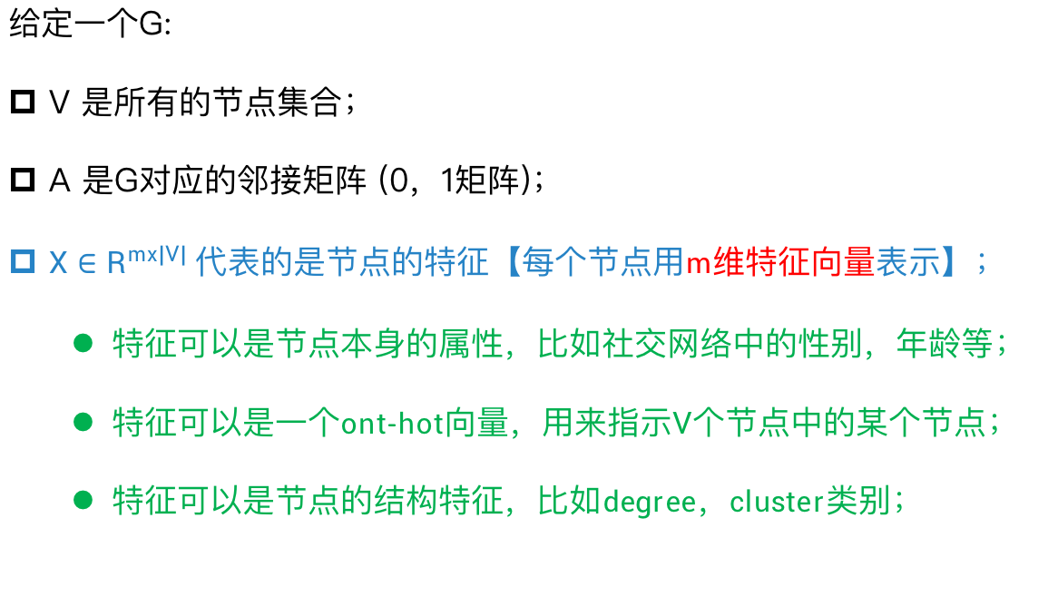
Graph Neural Network：数学定义
给定一个G:
V 是所有的节点集合；
A 是G对应的邻接矩阵 (0，1矩阵)；
$X∈R^{mx|V|}$ 代表的是节点的特征【每个节点用m维特征向量表示】；
特征可以是节点本身的属性，比如社交网络中的性别，年龄等；
特征可以是一个ont-hot向量，用来指示V个节点中的某个节点；
特征可以是节点的结构特征，比如degree，cluster类别；

Slide 30
Graph Neural Network：核心思想
GNN核心思想：通过聚合目标节点自身的邻居特征得到目标节点新的的表达

Slide 31
Graph Neural Network：核心思想
类比2层-MLP
Layer-0
Layer-1
Layer-2
节点初始化的特征
网络可以任意的深；
可以定义很复杂的聚合函数【比如深度神经网络】；

Slide 32
Graph Neural Network：聚合函数的选择
1：sum/avg的方式
节点初始化的特征
2：采用神经网络
聚合函数选择

Slide 33
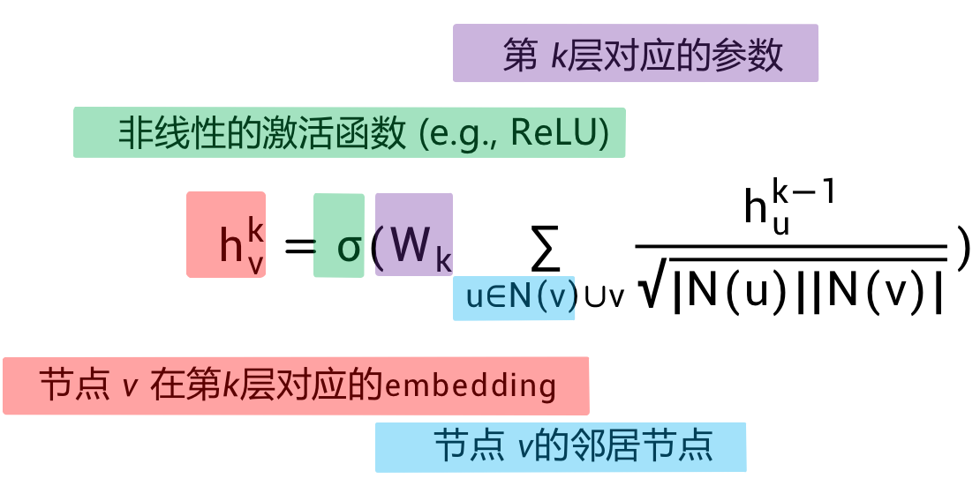
Graph Neural Network：聚合函数的选择
Graph Convlutional Neural：avg/sum+神经网络组合邻居节点聚合方式
a
b
v
c
e
d
Kipf et al., 2017. Semisupervised Classification with Graph Convolutional Networks. ICLR.

Slide 34
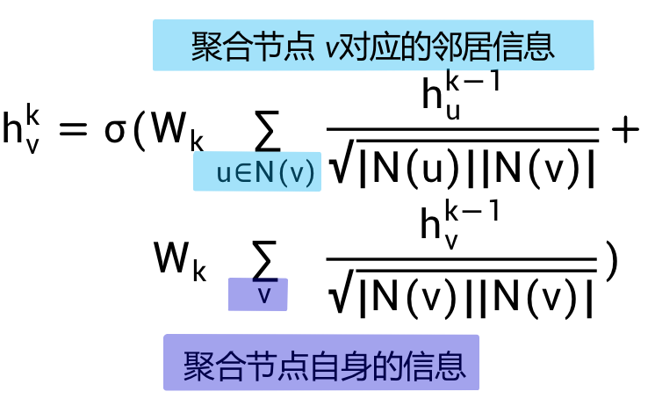
Graph Neural Network：聚合函数的选择
Graph Convlutional Neural：avg/sum+神经网络组合邻居节点聚合方式
a
b
v
c
e
d
Kipf et al., 2017. Semisupervised Classification with Graph Convolutional Networks. ICLR.

Slide 35
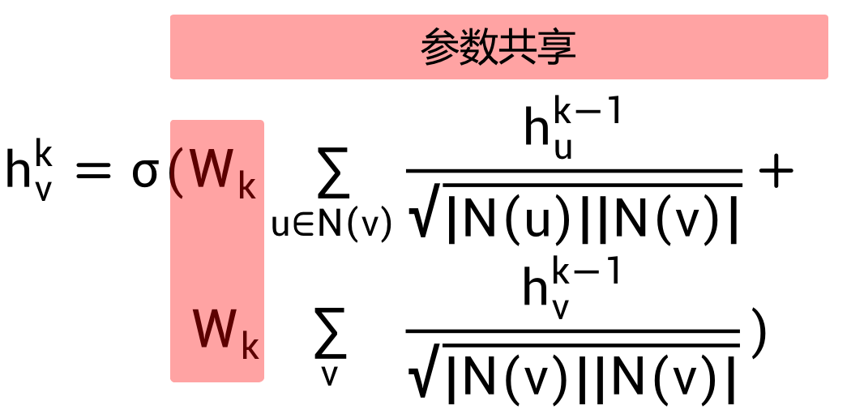
Graph Neural Network：聚合函数的选择
Graph Convlutional Neural：avg/sum+神经网络组合邻居节点聚合方式
a
b
f
v
c
e
d
Inductive：通过每层参数共享，可以实现计算新来节点的表达
Kipf et al., 2017. Semisupervised Classification with Graph Convolutional Networks. ICLR.

Slide 36
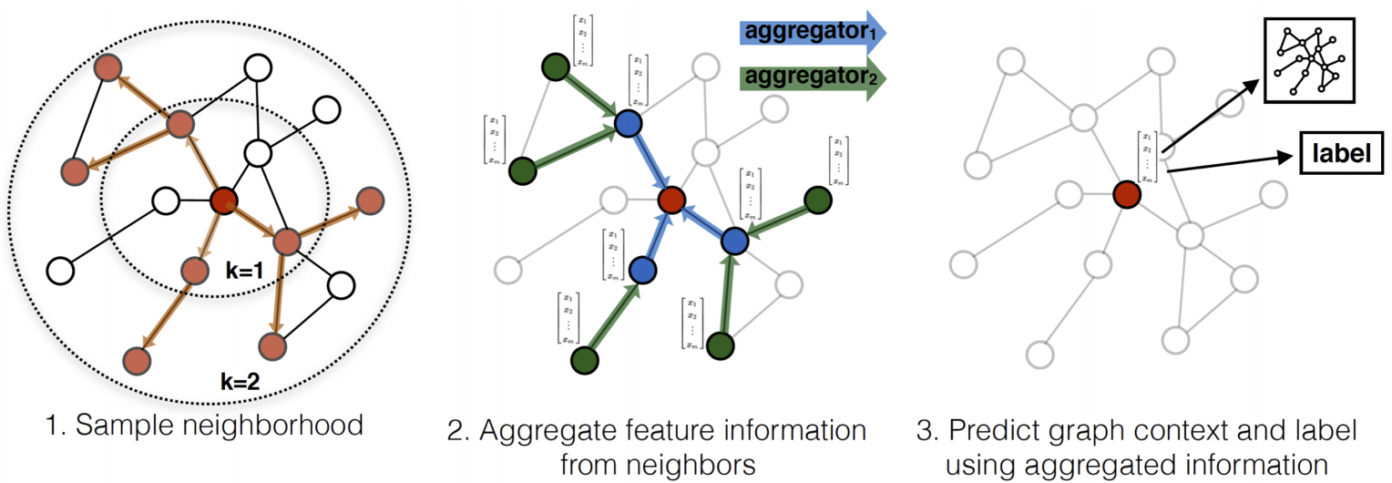
Graph Neural Network：GraphSAGE
GraphSAGE：采样+聚合
采样部分邻居节点；
多阶采样；
信息聚合
Hamilton et al., 2017. Inductive Representation Learning on Large Graphs. NIPS.

Slide 37
Graph Neural Network：GraphSAGE
采样可以加快训练速度，大网络训练（eg：社交网络）；
迫使模型学习到节点的组合方式，更有鲁棒性（eg：dropout & 模型ensemble）；
多阶信息的合理利用，分层聚合不同类型信息；
Inductive：甚至只需要subGraph
why sample？
Hamilton et al., 2017. Inductive Representation Learning on Large Graphs. NIPS.

Slide 38
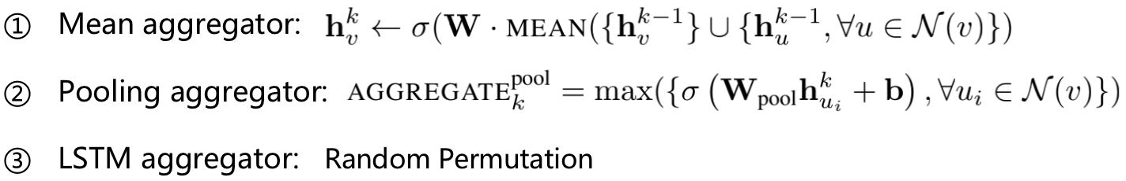
Graph Neural Network：GraphSAGE
GraphSAGE：聚合函数的选择
Hamilton et al., 2017. Inductive Representation Learning on Large Graphs. NIPS.

Slide 39
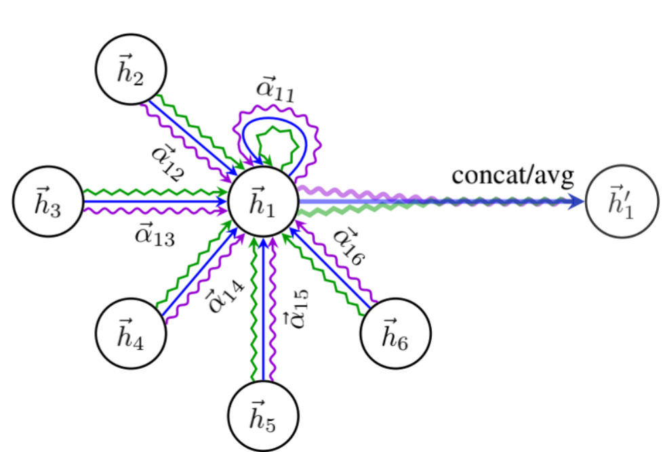
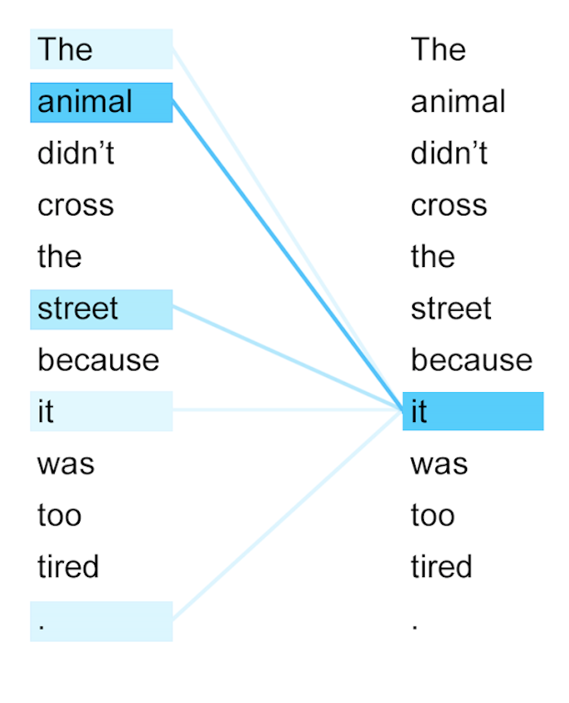
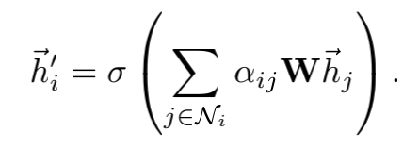
Graph Neural Network：GAT
GAT - Graph Attention Network，基于Attention的聚合
GAT & Transformer
Veličković P et al. 2017. Graph attention networks. arXiv

Slide 40
Graph Neural Network：小结
出发点&目标：
通过聚合目标节点的邻居节点特征，实现对目标节点embedding的表示；
聚合函数的定义：
avg/sum
基于神经网络方式
优势【同Node Embedding相比】：
更加强大的encoder，意味着更强的表达能力；
学习的是节点聚合的方式；
通过layer参数共享，实现Inductive

Slide 41
Graph Neural Network：思考
# Deeper == Better？
当GNN层数加深，会导致距离比较远（不属于同一类）的节点成为同类（趋同性问题）；
当GNN的层数加深，会聚集更多节点的noise information（GAT有所缓解）；
当GNN层数加深时，中心节点的节点特征会慢慢被丢弃（加入自旋）；
当GNN层数加深，参数增多，当学习的网络较小时候【大部分时候】，有过拟合风险；
# 为什么Transformer【特殊的网络，GAT】能works:
自然语言是天然的超大网络（Big Big Graph，eg：GPT3）；
残差连接+LayerNorm（防止自身信息丢失）；
SelfAttention机制（自旋），降低噪声影响（抑制噪声）；

Slide 42
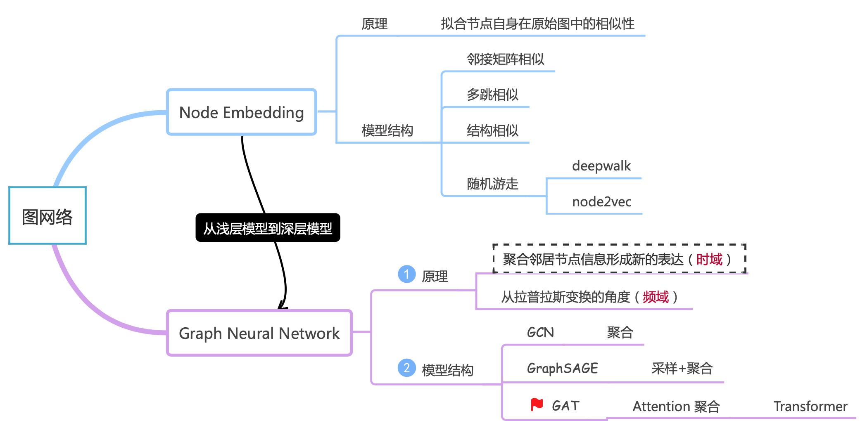
Graph Neural Network VS Node Embedding

Slide 43
目录
Graph相关概念
Node Embedding
Graph Neural Network
NLP相关应用
讨论

Slide 44
NLP相关应用：
自然语言中有哪些图的结构？
这些图的结构怎样应用到NLP的任务中？

Slide 45
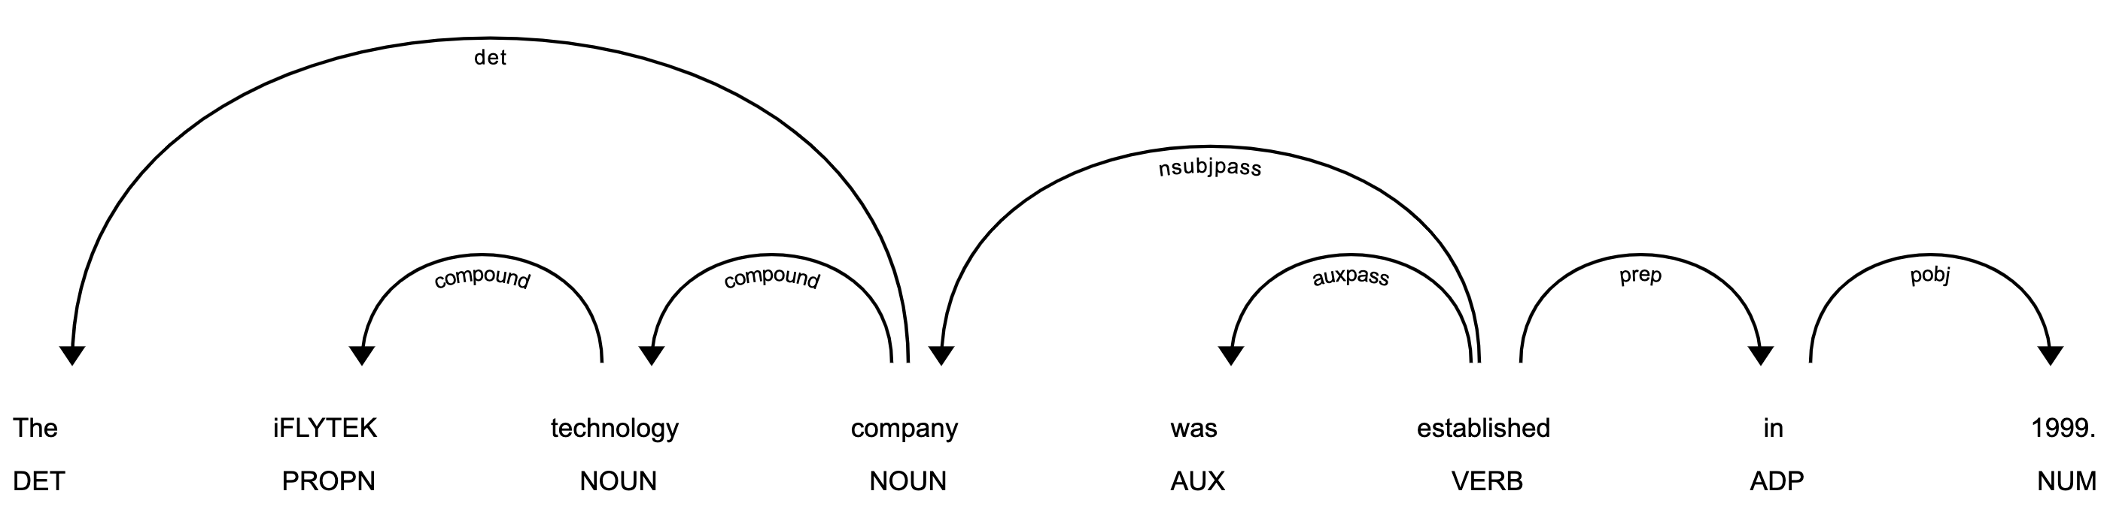
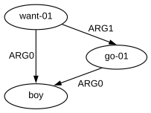
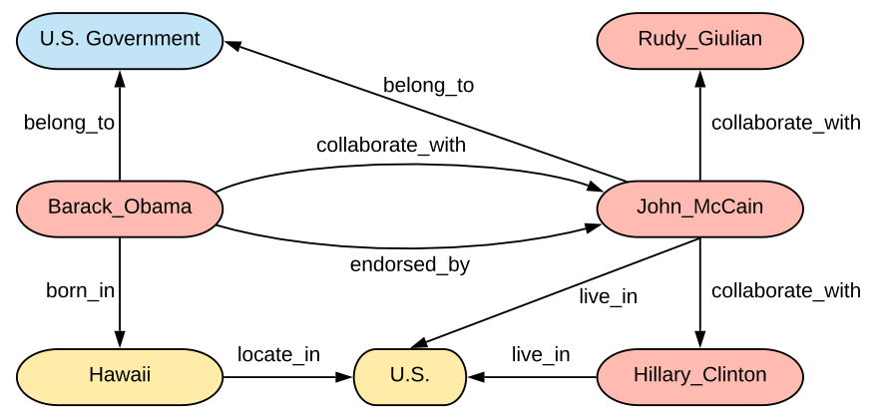
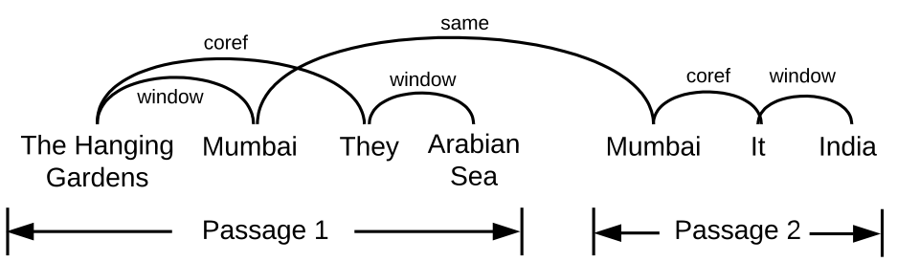
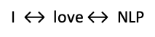
NLP相关应用：自然语言处理中图结构
AMR分析
依存句法分析
指代关系
知识图谱
自然语言

Slide 46
NLP相关应用：将图结构应用到实际任务
Text Classification
Multi-hop Reading Comprehension
Information Extraction
Neural Machine Translation
Text Generation
Knowledge Graph

Slide 47
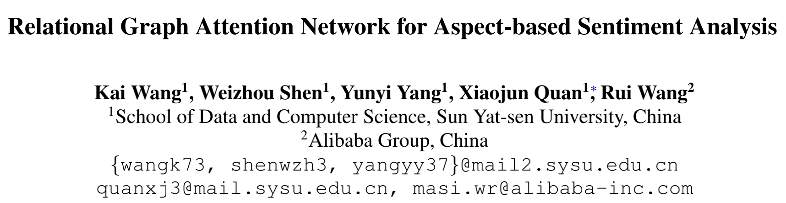
NLP相关应用：Text Classification
1：Asepct-Classification：Great food but the service was dreadful
2：关键点：将句法信息融入到aspect classification任务中去；
中山大学&阿里巴巴，ACL2020

Slide 48
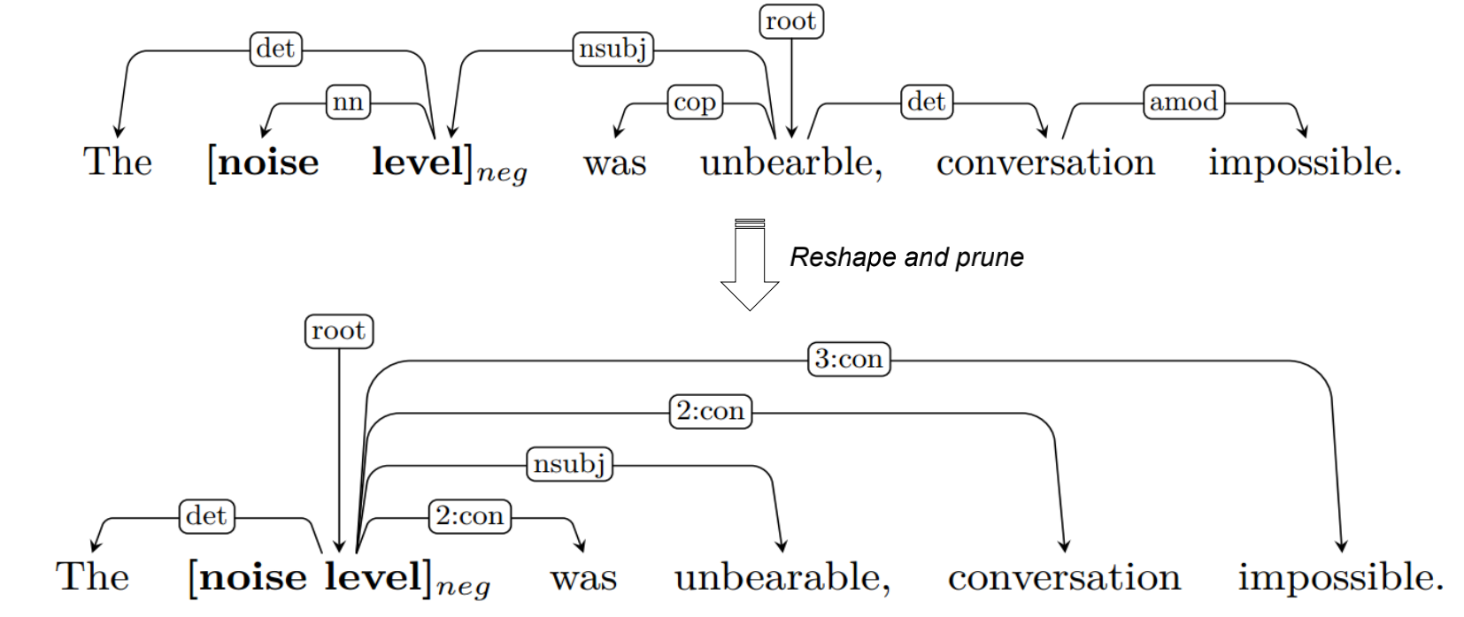
NLP相关应用：Text Classification
准备工作：获得输入句子依存句法分析结果，并进行裁剪
aspect word预先给定

Slide 49
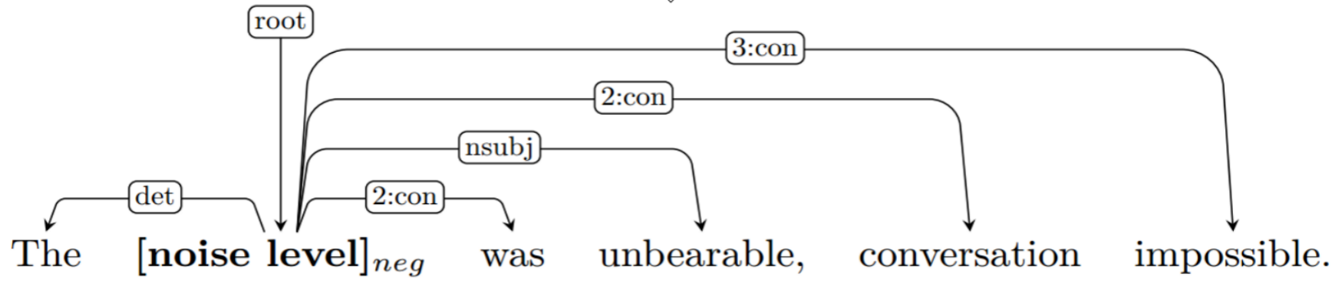
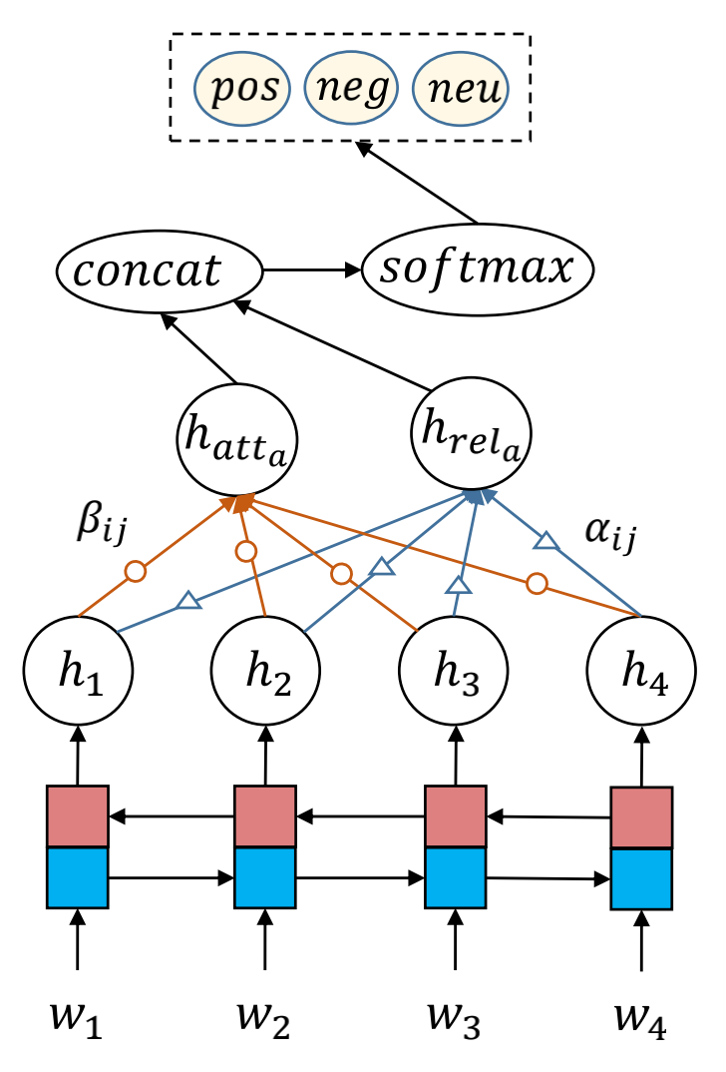
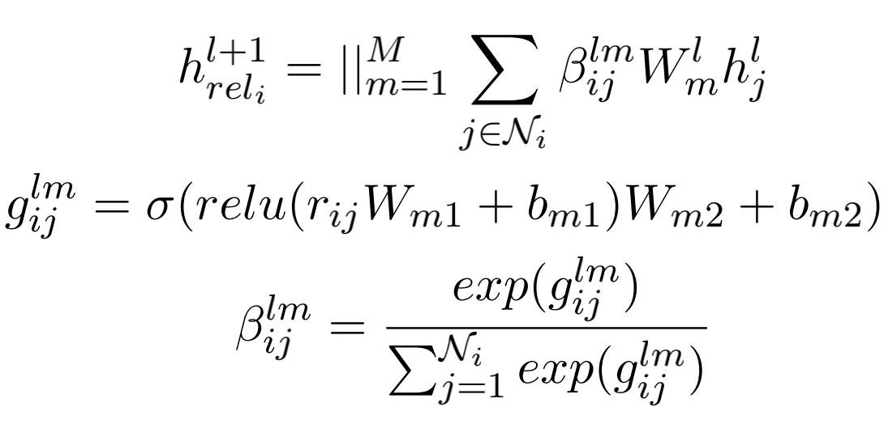
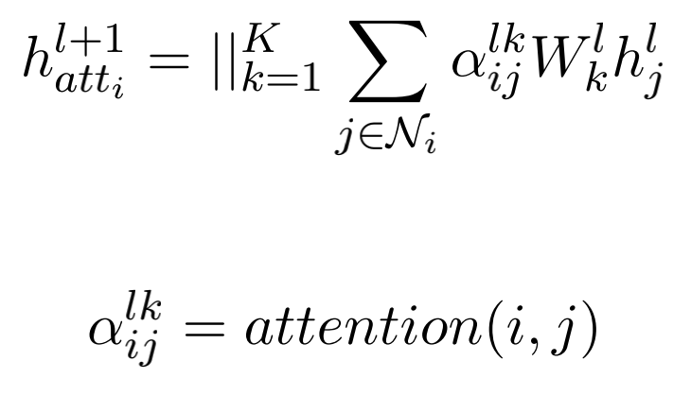
NLP相关应用：Text Classification
单词层面
Graph Attention Network
单词层面
Graph Attention Network
关系层面
Graph Attention Network
关系层面
Graph Attention Network

Slide 50
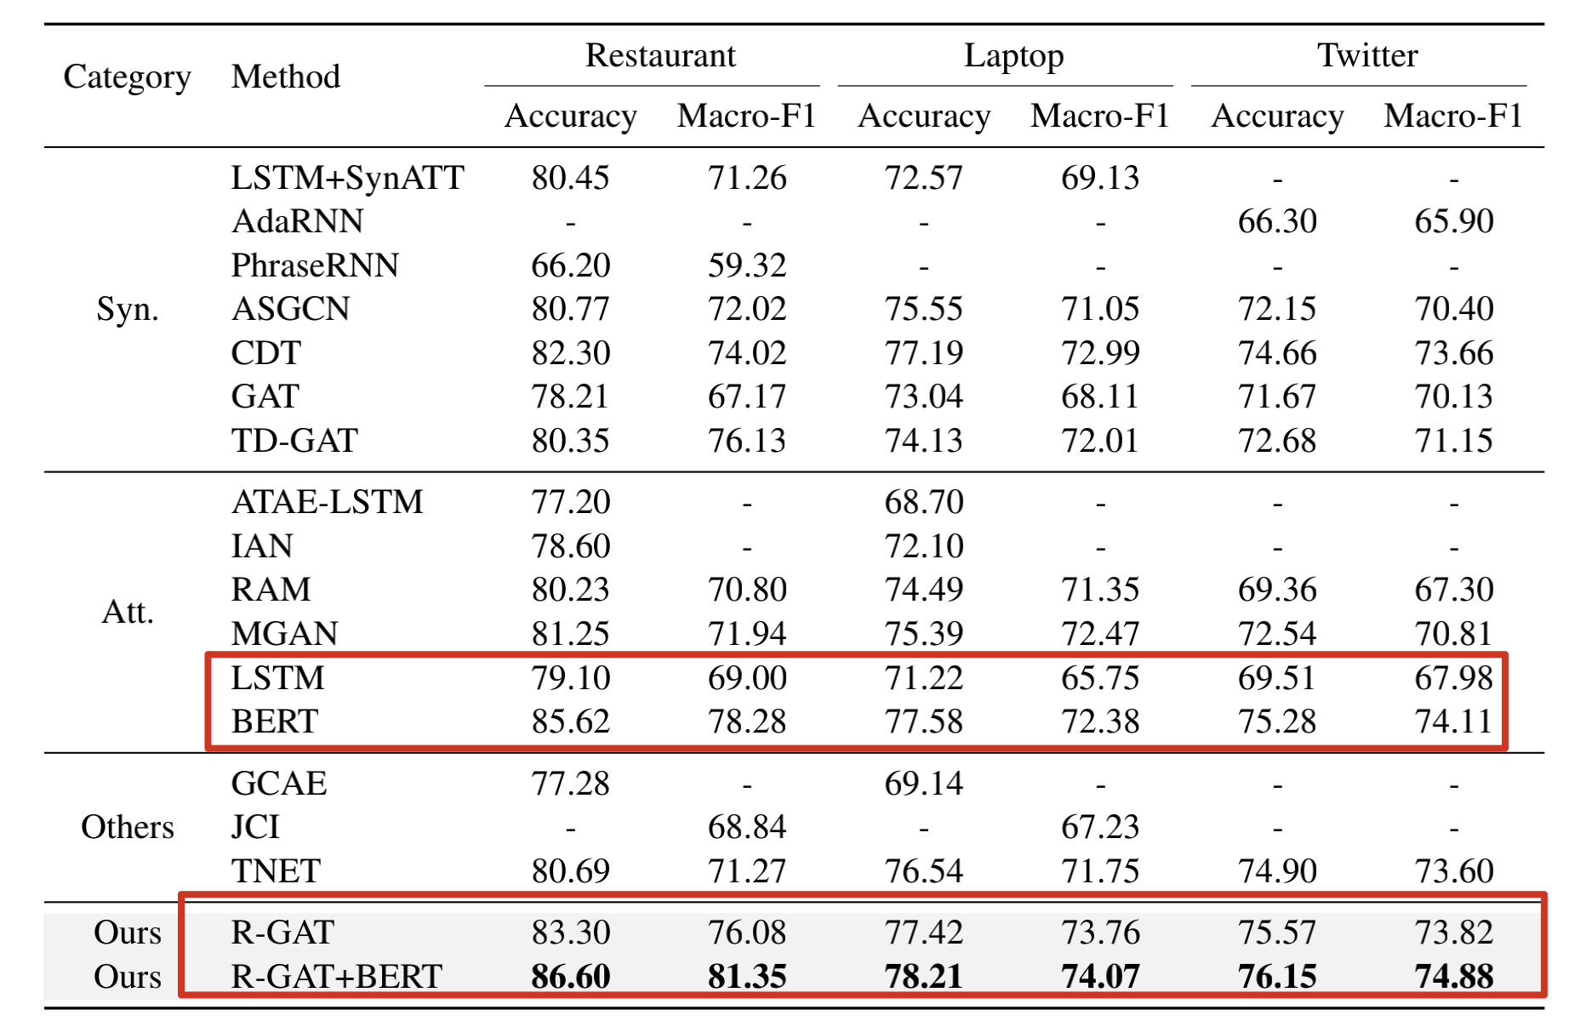
NLP相关应用：Text Classification
Experiments

Slide 51
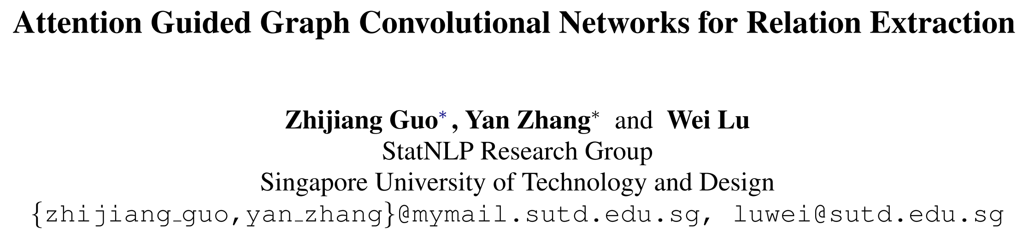
NLP相关应用：Information Extraction
关系分类+将句法信息融入到关系分类中去

Slide 52
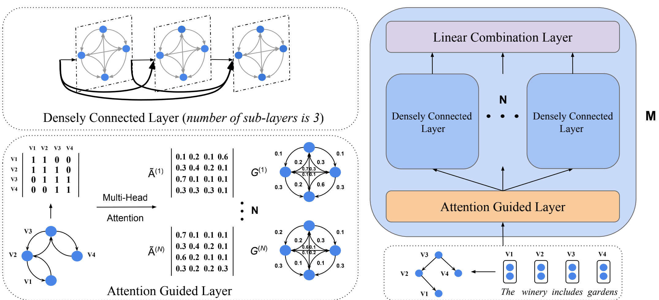
NLP相关应用：Information Extraction
步骤1：构建图，基于句法树
单词之间硬连接

Slide 53
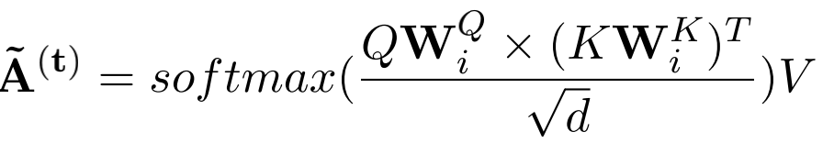
NLP相关应用：Information Extraction
步骤2：计算输入Attention
单词之间软连接

Slide 54
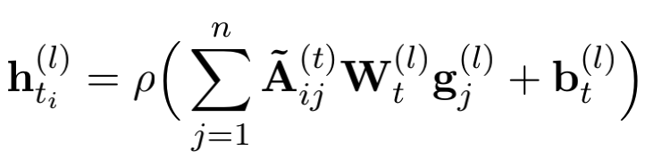
NLP相关应用：Information Extraction
GNN层
步骤3：利用GNN更新节点表达

Slide 55
NLP相关应用：Information Extraction
步骤4：预测关系类型
头实体表达
尾实体表达
句子表达

Slide 56
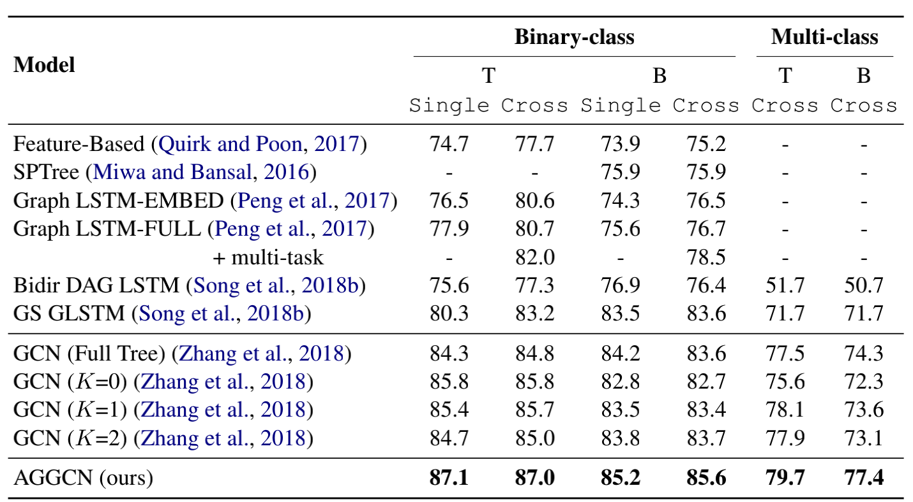
NLP相关应用：Information Extraction
实验结果
生物关系抽取效果对比

Slide 57
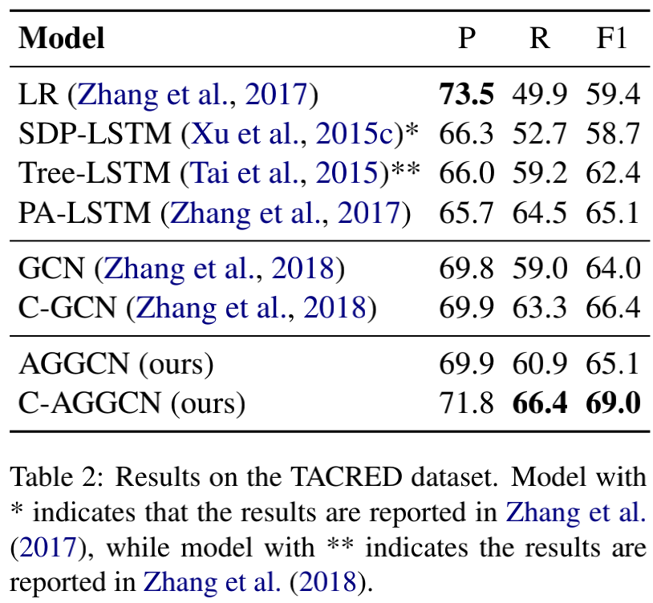
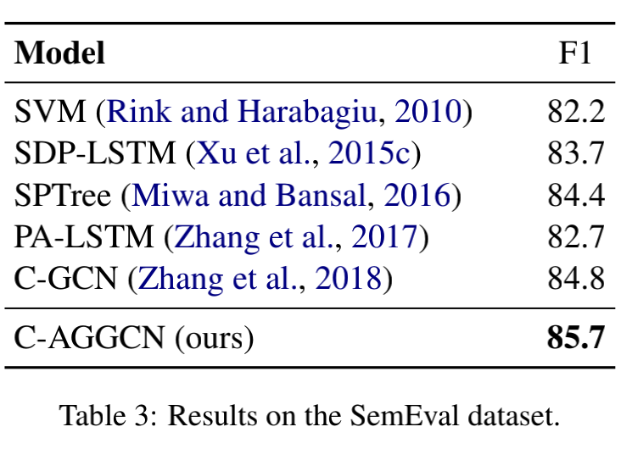
NLP相关应用：Information Extraction
实验结果

Slide 58
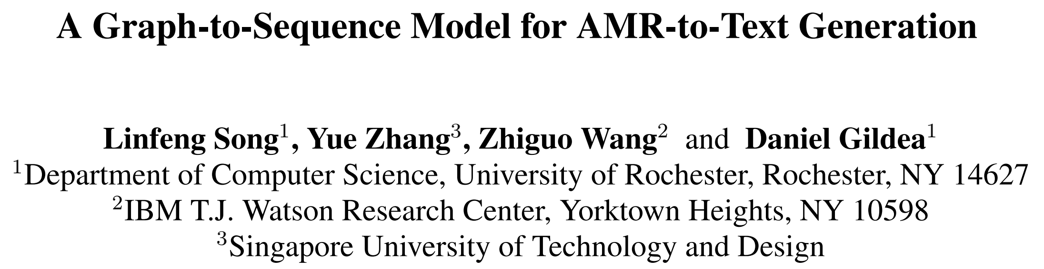
NLP相关应用：Text Generation
将AMR+GNN+LSTM实现非序列结构建模，实现文本生成

Slide 59
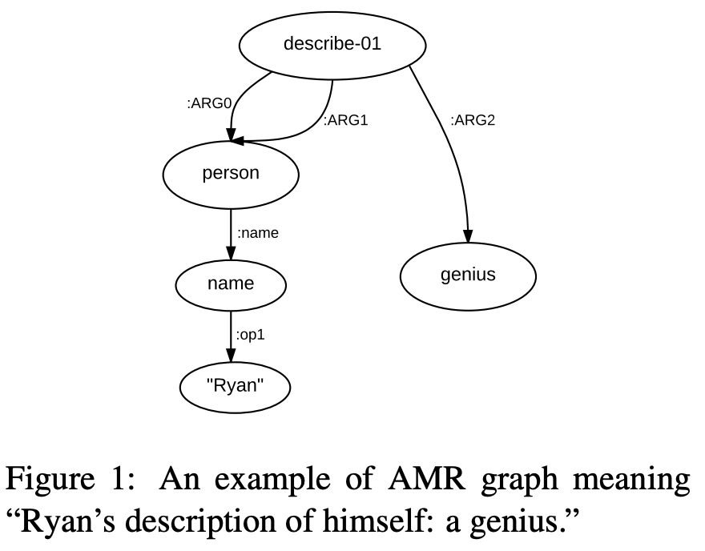
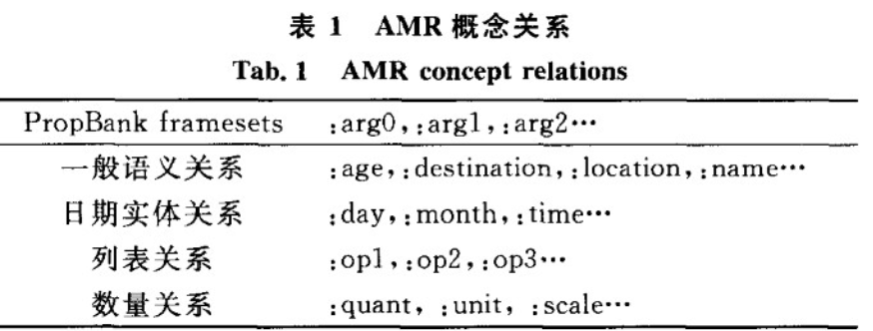
NLP相关应用：Text Generation
定义更加细致的概念关系；
不是所有的单词都出现在AMR图中；
同句法分析类似的一种句子表达方式；
AMR To Text

Slide 60
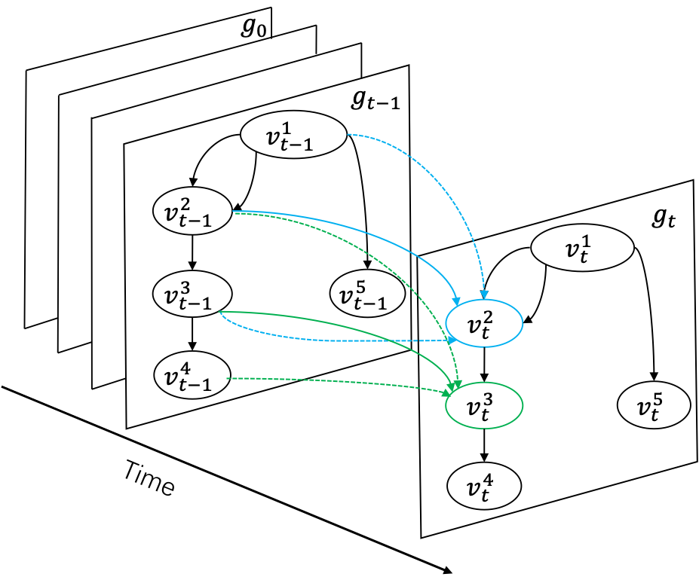
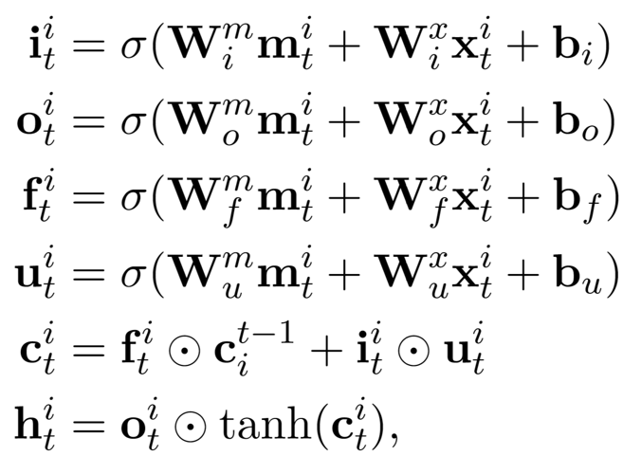
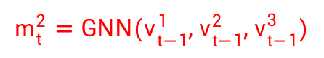
NLP相关应用：Text Generation
AMR+Lstm+GNN建模
上一时刻的状态(recurrent)
当前时刻输入
$$m_{t}^{2}=GNN(v_{t−1}^{1},v_{t−1}^{2},v_{t−1}^{3})$$
这种网络称Graph Recurrent Network（GRN），是对非序列结构的建模；
很多Multi-hop 阅读技术都借鉴了该网络；

Slide 61
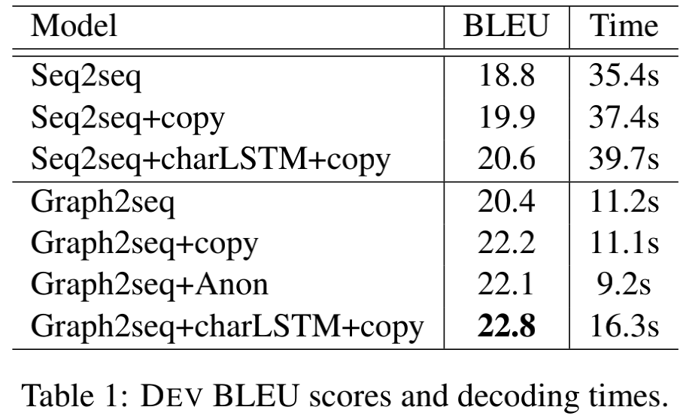
NLP相关应用：Text Generation
实验结果
LDC2015E86实验结果

Slide 62
NLP相关应用：小结
GNN可以认为是在句子建模中一种有效融合外部资源特征的方案；
句法树&ARM相关特征，字或者句子层面都可以；
知识图谱相关的特征
字词层面特征（wordnet，词性）
GNN的方案，为编码非次序化（句法树，AMR）结构提供了一种思路；
GNN多层的结构，对于阅读理解，常识推理这类任务有很强的借鉴意义；

Slide 63
目录
Graph相关概念
Node Embedding
Graph Neural Network
NLP相关应用
总结&讨论

Slide 64
总结
Node Eembedding：
目标：得到网络节点embedding表达，使得在原始网络空间相似的节点u和v，通过编码器，在向量空间也是相似的；
模型：定义encoder + 相似性度量方法；
Graph Neural Network：
目标：通过聚合目标节点的邻居节点特征，实现对目标节点embedding的表示；
模型：各种聚合函数的定义；
NLP应用方面：
介绍了自然语言处理中各种图结构；
介绍了图结构在自然语言任务中的应用；

Slide 65
总结
Question?

